Slide 1
Fizika
11-sinf
Mavzu:
O‘zgaruvchan tokning ishi va quvvati. Quvvat koeffitsiyenti.
O‘qituvchi:
Toshkent shahar Uchtepa tumani 287-maktab fizika fani o‘qituvchisi
Xodjayeva Maxtuma Ziyatovna.

Slide 2
O‘zgaruvchan tokning bajargan ishi
O‘zgarmas tok uchun tokning bajargan ishi $A=U∙I∙t$
O‘zgaruvchan tok uchun tokning bajargan ishi $A=u∙i∙t$
$u=U_{m}\cos{ωt}$ va $i=I_{m}\cos{(ωt+φ)}$
$A=u∙i∙t=U_{m}$∙$I_{m}$∙$t\cos{ωt ∙\cos{(ωt+φ)}}$
Vaqt birligi ichida bajarilgan ishga quvvat deyiladi. O‘zgaruvchan tok quvvatining oniy qiymati quyidagicha:
$p=u∙i=U_{m}$∙$I_{m}\cos{ωt∙}\cos{(ωt+φ)}$

Slide 3
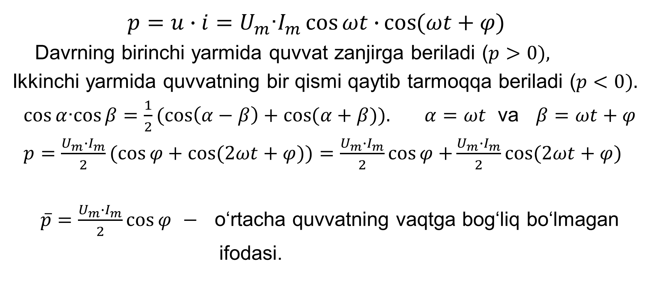
O‘zgaruvchan tokning quvvati
$p=u∙i=U_{m}$∙$I_{m}\cos{ωt∙}\cos{(ωt+φ)}$
Davrning birinchi yarmida quvvat zanjirga beriladi ($p>0),$
Ikkinchi yarmida quvvatning bir qismi qaytib tarmoqqa beriladi ($p<0).$
$\cos{α}$∙$\cos{β=\frac{1}{2}}(\cos\left(α−β\right)+\cos{(α+β)).}$ $α=ωt$ va $β=ωt+φ$
$p=\frac{U_{m}∙I_{m}}{2}(\cos{φ+\cos{(2ωt+φ))=\frac{U_{m}∙I_{m}}{2}}}\cos{φ+}\frac{U_{m}∙I_{m}}{2}\cos{(2ωt+φ)}$
$\overline{p}$ $=\frac{U_{m}∙I_{m}}{2}\cos{φ}$ $−$ o‘rtacha quvvatning vaqtga bog‘liq bo‘lmagan
ifodasi.

Slide 4
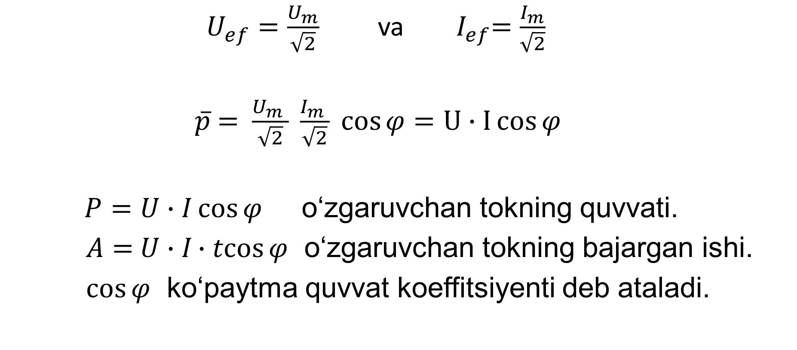
Quvvat koeffitsiyenti
$U_{ef}=\frac{U_{m}}{\sqrt{2}}$ va ${ I}_{ef}=\frac{I_{m}}{\sqrt{2}}$
$\overline{p}$ $=$ $\frac{U_{m} }{\sqrt{2}} \frac{I_{m} }{\sqrt{2}}\cos{φ}=U∙I\cos{φ}$
$P=U∙I\cos{φ}$ o‘zgaruvchan tokning quvvati.
$A=$ $U∙I∙tcos{φ}$ o‘zgaruvchan tokning bajargan ishi.
$\cos{φ}$ ko‘paytma quvvat koeffitsiyenti deb ataladi.

Slide 5
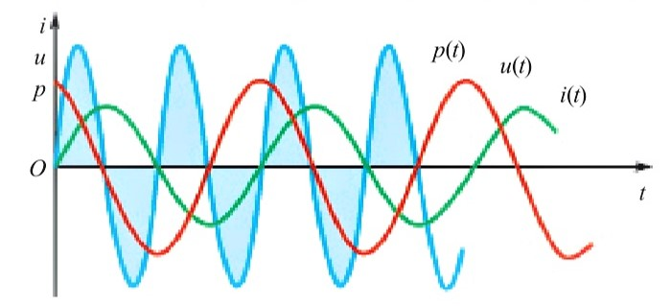
Agar reaktiv qarshilik yo‘q bo‘lsa, unda $φ=0,$ $\cos{φ=1,}$
$p=UI$ bo‘ladi.
Agar zanjirda aktiv qarshilik yo‘q bo‘lsa, $φ=+\frac{π}{2} ,$ $\cos{φ=0}$ va $p=0$ bo‘ladi.

Slide 6
Masala
Elektr dvigatel o‘zgaruvchan tok tarmog‘iga ulanganda voltmetr 200 V, ampermetr 7 A, vattmetr esa 900 Wt ni ko‘rsatgan. Quvvat koeffitsiyentini toping.

Slide 7
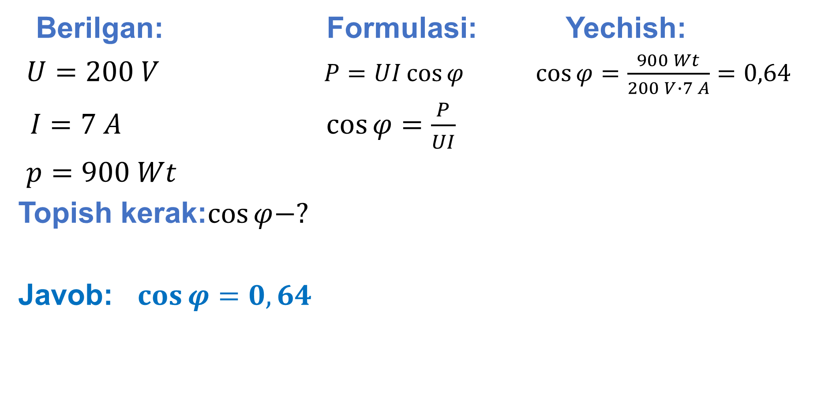
Berilgan: Formulasi: Yechish:
$U=200 V$ $P=UI\cos{φ}$ $\cos{φ=\frac{900 Wt}{200 V∙7 A}}=0,64$
$I=7 A$ $\cos{φ=\frac{P}{UI}}$
$p=900 Wt$
Topish kerak:$\cos{φ−?}$
Javob: $\cos{φ=0,64}$

Slide 8
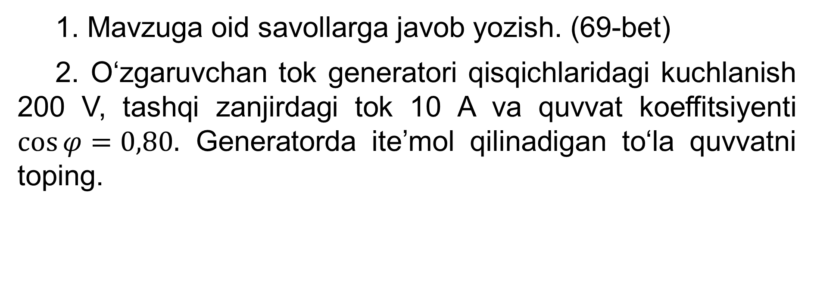
Mustaqil bajarish uchun topshiriqlar
1. Mavzuga oid savollarga javob yozish. (69-bet)
2. O‘zgaruvchan tok generatori qisqichlaridagi kuchlanish 200 V, tashqi zanjirdagi tok 10 A va quvvat koeffitsiyenti $\cos{φ=0,80.}$ Generatorda ite’mol qilinadigan to‘la quvvatni toping.

